Slide 1
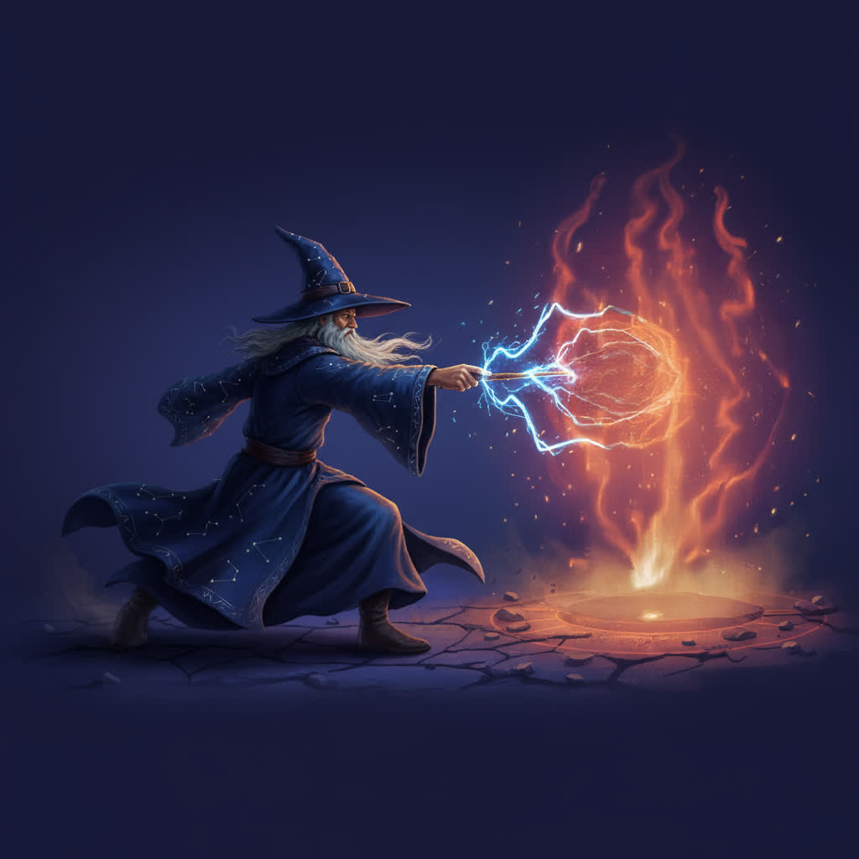

JavaScript e a Varinha do Código
DOMINE A MAGIA QUE DÁ VIDA À WEB
PCSM

Slide 2
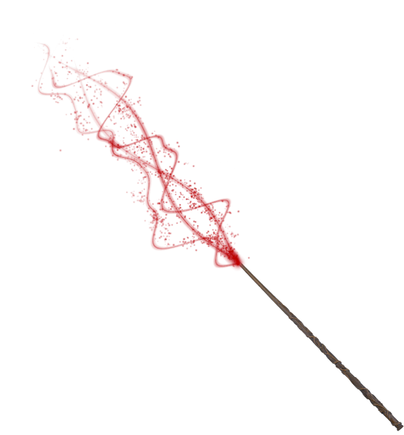
INTRODUÇÃO
POR QUE APRENDER JAVASCRIPT?
JavaScript é a linguagem que dá vida à web. Se HTML é a estrutura de uma página e CSS é a sua aparência, JavaScript é a magia que faz tudo se mover, interagir e responder aos usuários. Com ele, você pode criar desde animações simples até sistemas complexos de compras online ou redes sociais. Neste eBook, vamos explorar os principais recursos do JavaScript, mostrando exemplos práticos que qualquer iniciante pode entender e usar imediatamente.

Slide 3
01
VARIÁVEIS
GUARDANDO SEUS FEITIÇOS

Slide 4
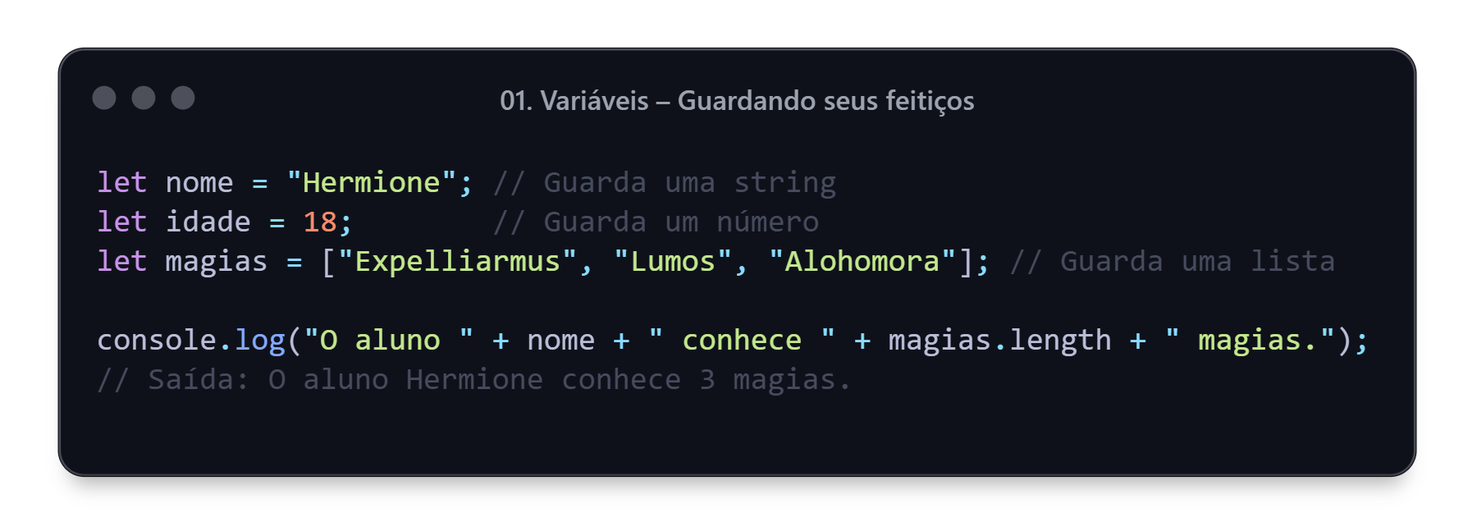

VARIÁVEIS
GUARDANDO SEUS FEITIÇOS
Variáveis são como pequenas caixinhas mágicas que armazenam informações que você poderá usar depois. Elas podem guardar números, textos, listas de itens ou até informações mais complexas.
As variáveis tornam o código mais organizado, permitindo que você use e modifique dados de maneira fácil. Por exemplo, você pode atualizar o número de magias sem precisar reescrever todo o código.

Slide 5
02
TIPOS DE DADOS
DIFERENTES ESSÊNCIAS MÁGICAS

Slide 6
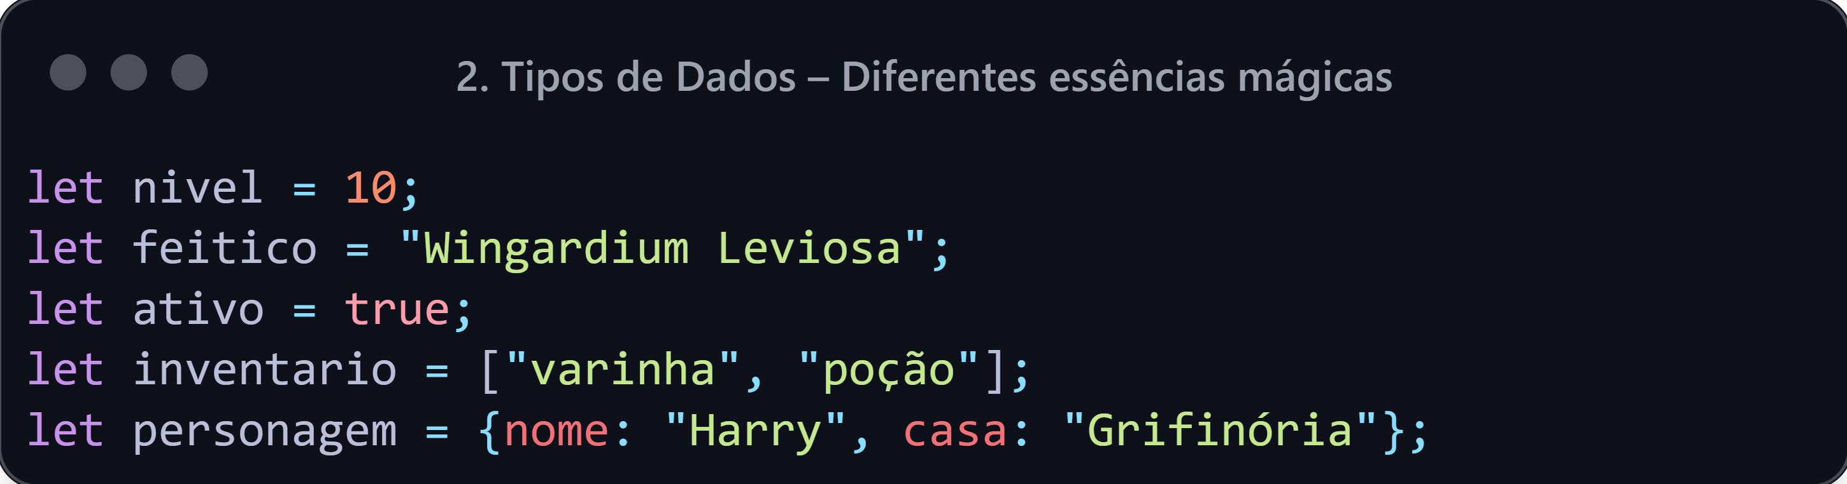
TIPOS DE DADOS
DIFERENTES ESSÊNCIAS MÁGICAS
JavaScript trabalha com diferentes tipos de dados. Cada tipo tem suas particularidades e serve para situações diferentes:
Número: valores numéricos.
String: textos ou palavras.
Booleano: verdadeiro ou falso.
Array: listas de itens.
Objeto: coleção de informações complexas sobre algo.
Com esses tipos de dados, você consegue armazenar informações e manipulá-las para criar funcionalidades incríveis.

Slide 7
03
FUNÇÕES
SEUS FEITIÇOS PESSOAIS

Slide 8
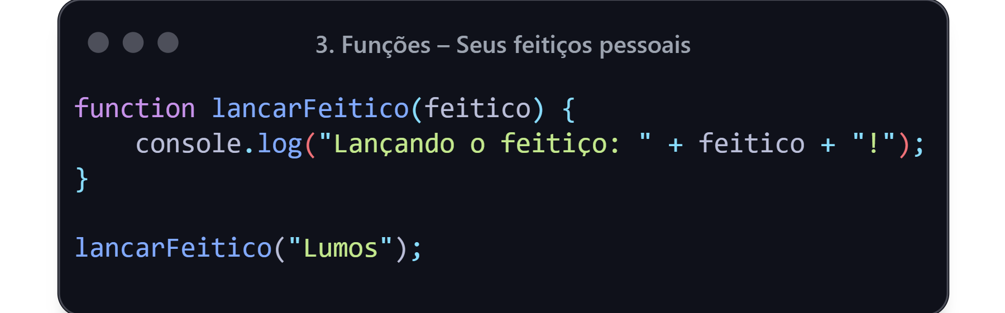
FUNÇÕES
SEUS FEITIÇOS PESSOAIS
Funções são blocos de código que realizam uma tarefa específica e podem ser reutilizados sempre que precisar. Elas permitem organizar o código e evitar repetição.
Você também pode criar funções que processam informações e retornam resultados, como cálculos ou decisões lógicas. Isso facilita a criação de programas mais complexos.

Slide 9
04
CONDIÇÕES
TOMANDO DECISÕES MÁGICAS

Slide 10
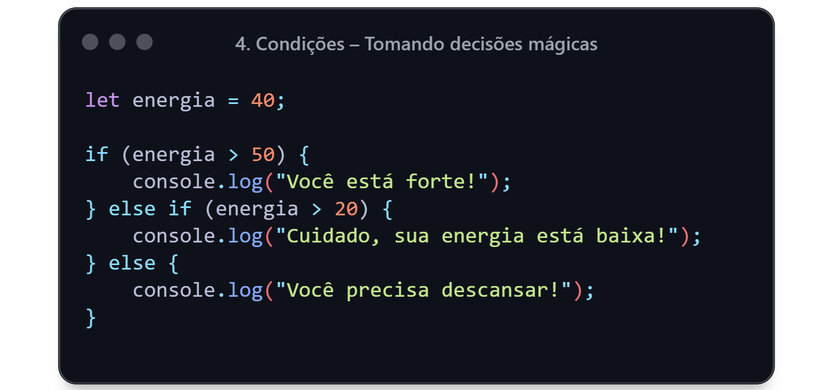
CONDIÇÕES
TOMANDO DECISÕES MÁGICAS
Às vezes, precisamos que o código escolha caminhos diferentes dependendo de certas condições. Para isso usamos if, else if e else.
As condições permitem criar jogos, aplicativos interativos e sistemas que respondem de forma inteligente às ações do usuário.

Slide 11
05
LOOPS
REPETINDO FEITIÇOS SEM CANSAR

Slide 12
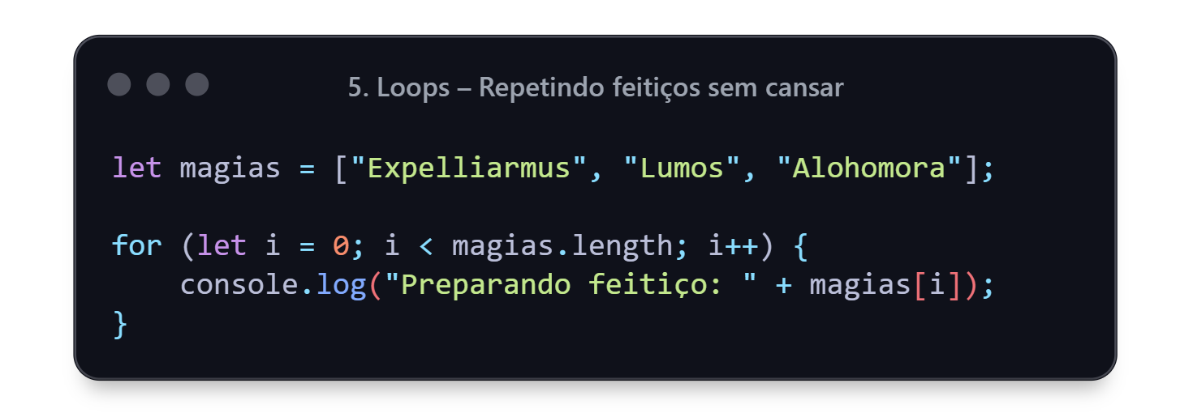
LOOPS
REPETINDO FEITIÇOS SEM CANSAR
Loops são usados para repetir ações várias vezes, sem precisar ficar reescrevendo o mesmo código. Isso economiza tempo e torna o programa mais eficiente.
Eles são ideais para processar listas, gerar efeitos em sequência ou criar tarefas automáticas em programas e jogos.

Slide 13
06
ARRAYS
GUARDANDO VÁRIOS FEITIÇOS

Slide 14
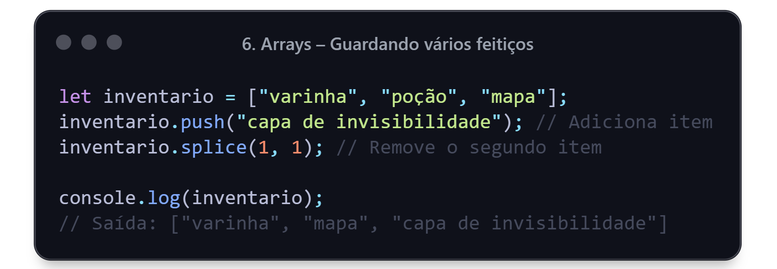
ARRAYS
GUARDANDO VÁRIOS FEITIÇOS
Arrays são listas que podem armazenar múltiplos itens em uma única variável. Com arrays, você consegue adicionar, remover e organizar dados de forma fácil.
Arrays são extremamente úteis para guardar informações que mudam com frequência, como inventários, listas de usuários ou dados de jogos.

Slide 15
07
OBJETOS
CRIANDO PERSONAGENS MÁGICOS

Slide 16
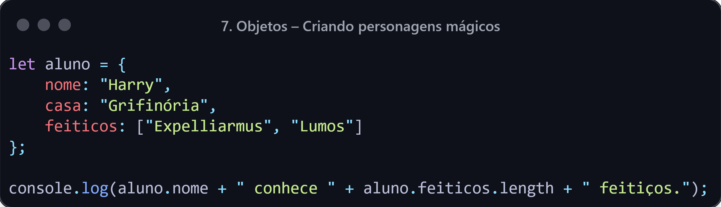
OBJETOS
CRIANDO PERSONAGENS MÁGICOS
Objetos permitem guardar informações complexas sobre algo ou alguém. Cada objeto tem propriedades e valores que descrevem suas características.
Objetos são perfeitos para representar personagens, produtos, configurações de programas e muito mais.

Slide 17
08
EVENTOS
RESPONDENDO AO MUNDO MÁGICO

Slide 18
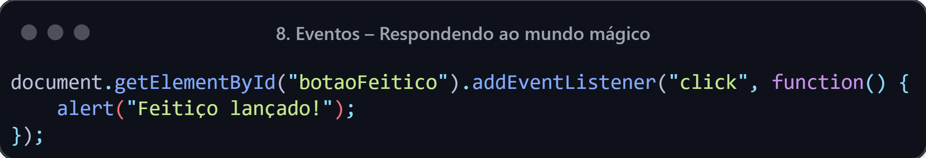
EVENTOS
RESPONDENDO AO MUNDO MÁGICO
JavaScript permite que o código reaja às ações do usuário, como cliques, movimentos ou digitação. Isso deixa os sites interativos e divertidos.
Com eventos, você pode criar jogos, formulários dinâmicos ou qualquer sistema que precise interagir com o usuário.

Slide 19
09
MANIPULANDO O DOM
MUDANDO O MUNDO AO REDOR

Slide 20
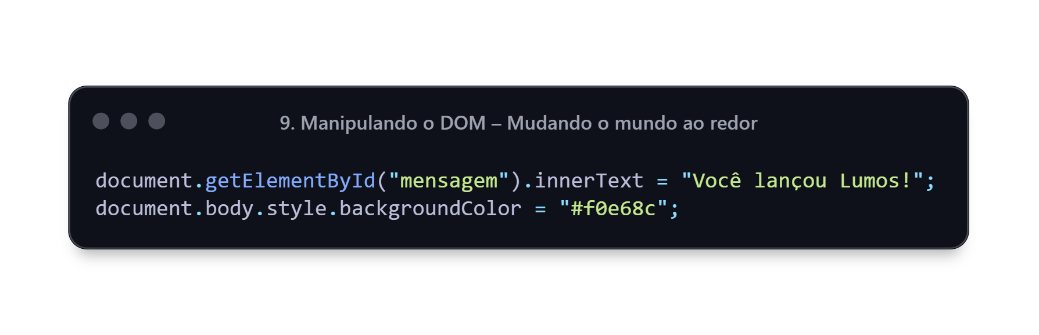
MANIPULANDO O DOM
MUDANDO O MUNDO AO REDOR
O DOM (Document Object Model) representa a página web no JavaScript. Com ele, você consegue alterar textos, cores e estruturas dinamicamente.
Manipular o DOM é o que torna as páginas web realmente vivas e interativas, como em aplicativos ou jogos online.

Slide 21
10
PROJETO MÁGICO
CRIANDO SUA PRIMEIRA VARINHA INTERATIVA

Slide 22
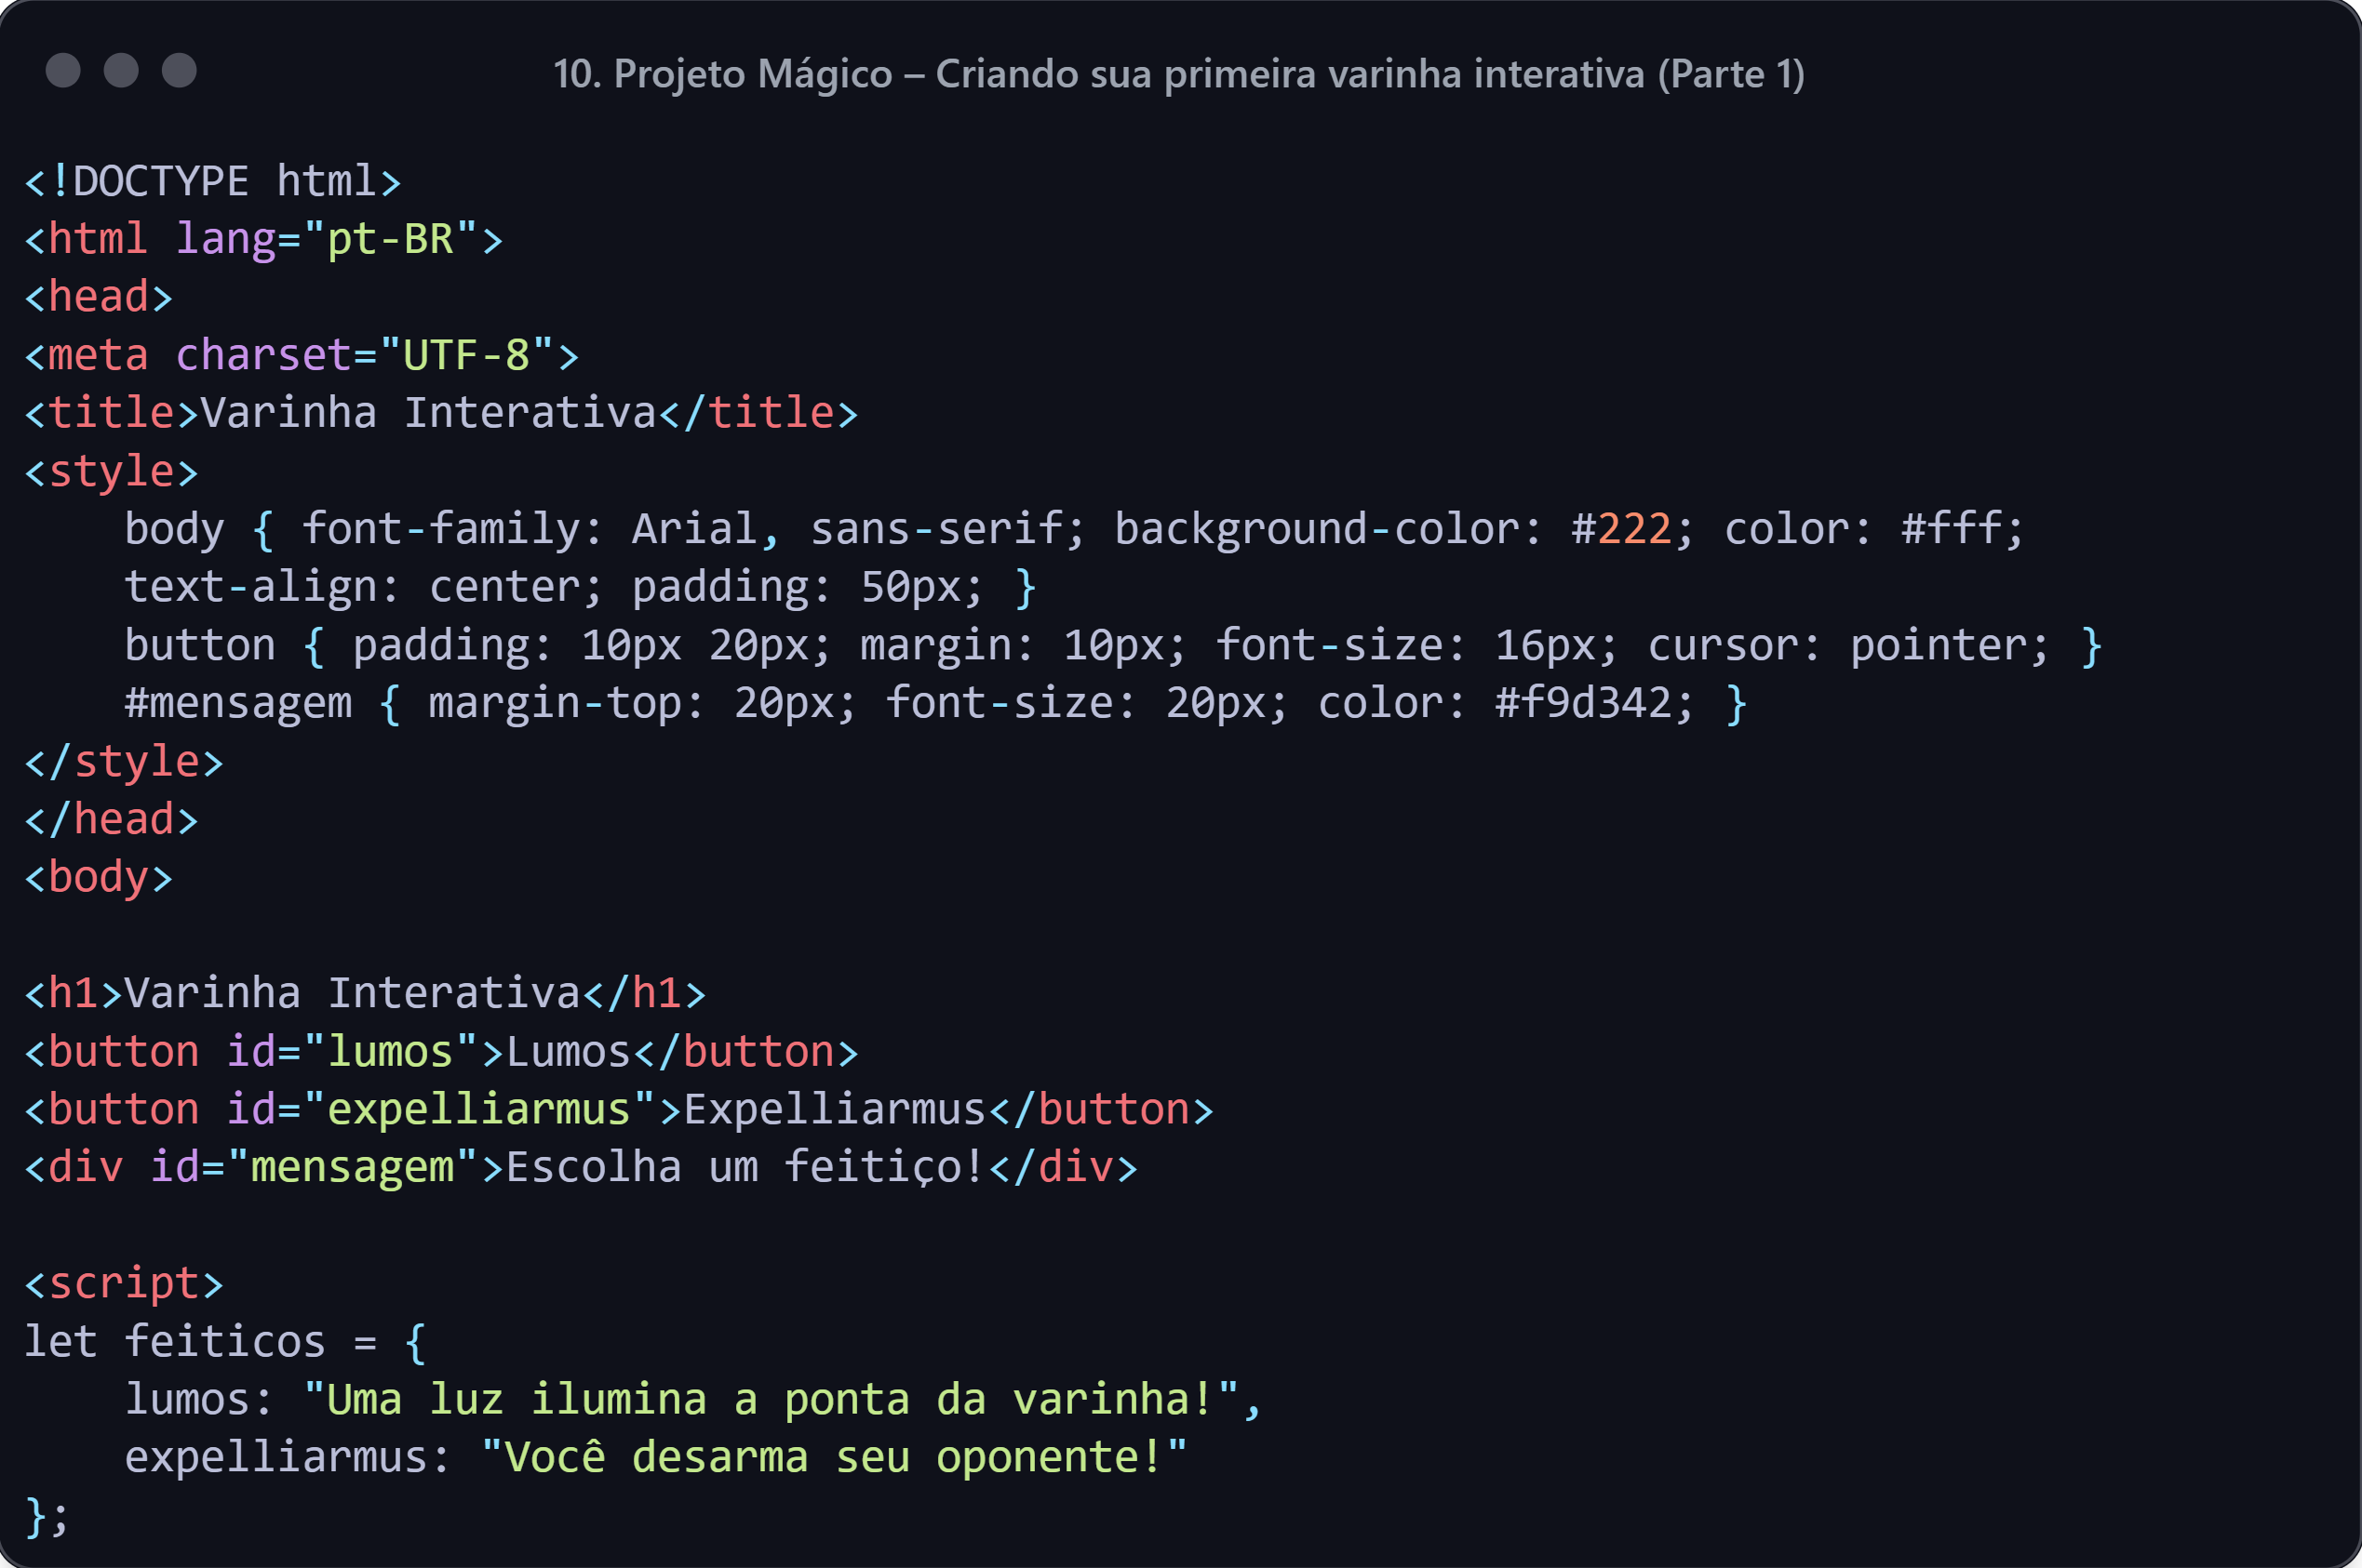
PROJETO MÁGICO
CRIANDO SUA PRIMEIRA VARINHA INTERATIVA
Agora que aprendemos variáveis, funções, condições, loops, arrays, objetos, eventos e DOM, vamos criar um mini-projeto interativo que usa tudo isso.
HTML + CSS + JavaScript completo

Slide 23
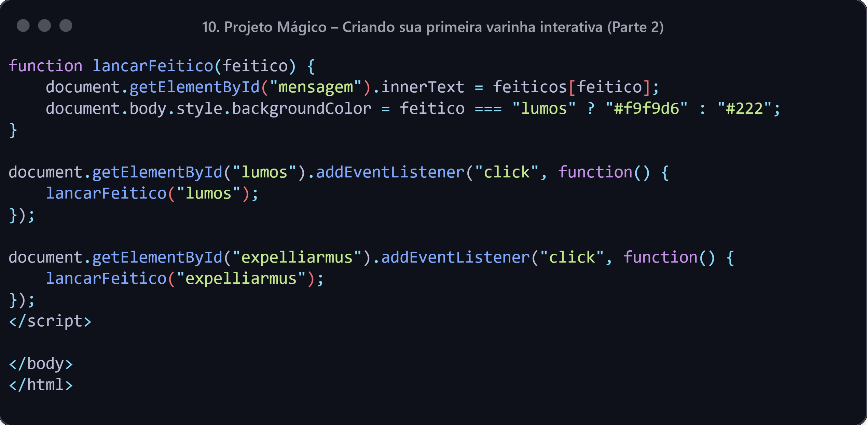
PROJETO MÁGICO
CRIANDO SUA PRIMEIRA VARINHA INTERATIVA
HTML + CSS + JavaScript completo
Como testar:
1. Copie todo o código acima para um arquivo chamado index.html.
2. Abra em um editor de código (como o VSCode) e abra diretamente no navegador.
3. Clique nos botões para ver os feitiços em ação!
Este projeto usa todas as técnicas aprendidas: variáveis, funções, objetos, eventos e manipulação do DOM.

Slide 24
PROJETO MÁGICO
TRANSFORMANDO MAGIA EM REALIDADE
Aprender JavaScript é como dominar sua própria varinha: no início, você precisa entender os feitiços básicos, mas, com prática, consegue criar magia de verdade. Neste eBook, você aprendeu:
Guardar e organizar informações com variáveis, arrays e objetos.
Criar funções para automatizar tarefas.
Tomar decisões com condições e repetir ações com loops.
Tornar páginas web interativas usando eventos e DOM.
O próximo passo é praticar com pequenos projetos, explorar novas funcionalidades da linguagem e se divertir criando aplicações que realmente funcionam. Com dedicação, você poderá construir sites, jogos e sistemas incríveis, transformando ideias em realidade, uma linha de código por vez.

Slide 25
AGRADECIMENTOS

Slide 26

AGRADECIMENTOS
OBRIGADA POR LER ATÉ AQUI
Esse eBook foi gerado por IA e diagramado por humano.
O passo a passo se encontra no meu GitHub.
PAULA CACILHAS S. DE MEDEIROS
Esse conteúdo foi construído com fins de aprendizado

